Slide 1
Köksbordsmaterial till startbesök

Slide 2
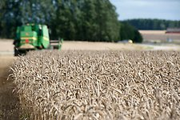
Vad innebär Greppa Näringen
Greppa Näringen jobbar för att uppnå miljömål
Greppa Näringen innebär kostnadsfri kvalificerad rådgivning
Greppa Näringen tar ett helhetsgrepp om näringsflödena på gården, tar tex hänsyn till näring både från foder och mineralgödsel.
Rådgivningen delas upp i moduler. En modul
är ett antal rådgivningstimmar inom ett
visst ämnesområde.
Förändringar och förbättringar måste få ta tid.
Därför läggs det i Greppa Näringen stor
vikt vid att återkomma och följa upp råden som ges

Slide 3
Miljömål, kort bakgrund
Kväveutlakning Årligen utlakas i medeltal 16-18 kg kväve per hektar svensk åkermark. Av denna siffra är cirka 70 procent beroende på brukandet av jorden och resten är så kallad bakgrundsbelastning.
Ammoniakavgång Under 30 års-perioden 1990 till 2019 har de sammanlagda svenska ammoniakutsläppen minskat från cirka 60 000 ton till cirka 53 000 ton. Ungefär 85 procent av utsläppen kommer från lantbruk och då främst från lagring och spridning av stallgödsel.
Fosforförluster Årligen läcker i medeltal cirka 0,6 kg fosfor per hektar åkermark. Av det bedöms 60-70 procent bero på brukandet och resten är så kallat bakgrundsläckage.

Slide 4
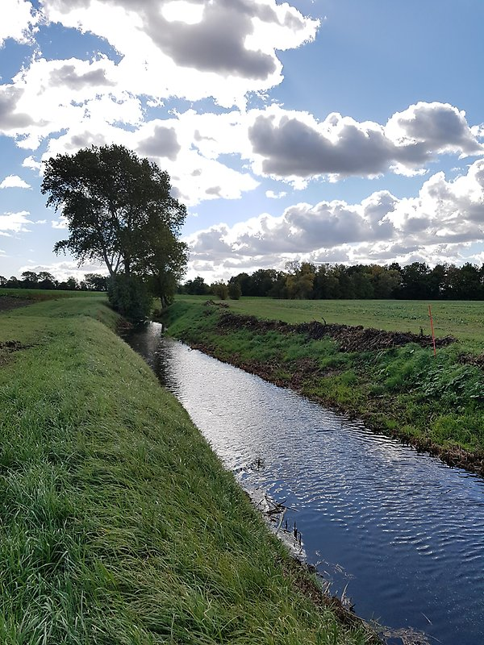
Miljömål, kort bakgrund fortsättning
Läckage av växtskyddsmedel växtskyddsmedel som används i jordbruket kan läcka ut i våra vattendrag. När ämnena kommer ut i vattnet finns det en risk att de påverkar vattenlevande organismer.
Klimatgasutsläpp enligt det
klimatpolitiska ramverket från 2017 ska
Sverige inte ha några nettoutsläpp av
växthusgaser efter 2045. Efter 2045 ska
utsläppen vara negativa.

Slide 5
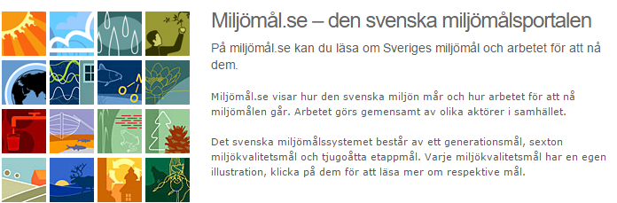
Varför finns Greppa Näringen?
Nationella miljökvalitetsmål- generationsmål till 2030
EU:s nitratdirektiv EU:s medlemsländer ska fastställa nitratkänsliga områden och upprätta åtgärdsprogram för att minska nitratförlusterna från jordbruket
EU:s ramdirektiv för vatten 2021/2027 åtgärdsprogram
Ramdirektiv om en marin strategi (2008/56/EG) beslutar om åtgärder för att uppnå miljökvalitesnormer fram till Katteget
BSAP -Baltic Sea Action Plan till 2030, överenskommelse inom HELCOM för att återställa Östersjöns status
Hållbar hantering av växtskyddsmedel (IPM)

Slide 6
Varför finns Greppa Näringen? fortsättning
Direktivet om nationella utsläppstak för vissa luftföroreningar (2001/81/EG) bestämmer hur mycket luftföroreningar som får släppas ut. Sveriges beting är att minska ammoniakutsläppen med 17 till 2030.
Industriutsläppsdirektivet (2010/75/EU) berör främst gris och fjäderfäanläggningar som ska använda BAT (Best available technique)
Konvention om långväga gränsöverskridande luftföroreningar Denna konvention finns under FN-organet UNECE och anger högsta tillåtna utsläpp av långväga gränsöverskridande luftföroreningar i olika protokoll.
EU:s mål och åtgärder inom energi- och klimatområdet EU har antagit klimatmål som innebär att EU:s samlade utsläpp ska minska med 40 procent till 2030 jämfört med 1990.
Klimatkonventionen och Parisavtalet Det så kallade Parisavtalet är ett globalt klimatavtal kopplat till FN:s klimatkonvention UNFCCC, en global konvention om åtgärder för att förhindra klimatförändringar.

Slide 7
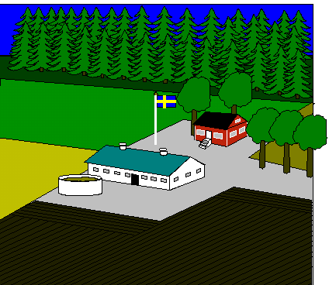


Flöden in och ut från gården
Ammoniak-
avgång
kg N/ha
Denitri-
fikation
kg N/ha
Kvävenedfall
kg N/ha
Produkter in
N: kg/ha
P: kg/ha
K: kg/ha
Produkter ut
N: kg/ha
P: kg/ha
K: kg/ha
Kvävefixering
kg N/ha
Överskott kg/ha
N
P
K
Utlakning
kg N/ha
Till mull
kg N/ha
Från mull
kg N/ha

Slide 8

Rekommenderad fosforbalans för olika växtföljder, med ett långsiktigt perspektiv
Växtföljd
Balans vid olika P-AL klass
I II III IVA IVB V
Spannmål, Vall 10 5 0 -10 -20 -20
Spannmål, oljeväxter 15 10 5 -10 -25 -25
Sockerbetor var 4:e år 20 15 10 0 -15 -20
Potatis var 4:e år 20 15 10 0 -10 -15
Notes:
Baserat på resonemang kring underhålls P-AL enligt jordbruksverkets rekommendationer för kalkning och gödsling 2022. Vilka grödor som odlas brukar påverka balansen. Vid odling av endast spannmål och vall kan det räcka att ligga i övre delen av P-AL-klass II eller nedre delen av klass III. Vid odling av fosforkrävande grödor som potatis, sockerbetor, majs eller oljeväxter är det lämpligt att ligga i övre delen av klass III eller nedre delen av klass IVA. Tabellen är främst baserad på grödors bortförsel samt behov av P-tillförsel för att nå mål-P-AL-klass för grödorna, ekonomin är här underordnad. Bilden beskriver en mer långsiktigt hållbar balans.

Slide 9
Rekommenderad fosforbalans för olika växtföljder, med ett kortsiktigt ekonomiskt perspektiv
Växtföljd
P-AL-värde
I II III IVA IVB V
Spannmål (7 ton) 10 5 0 -10 -20 -20
Spannmål, oljeväxter 10 0 0 -10 -25 -25
(4 ton var 4:e år)
Sockerbetor 15 10 0 -10 -20 -20
(60 ton var 4:e år)
Potatis (40 ton var 4:e år ) 20 10 5 -5 -15 -20
Baserat på gödsling enligt Jordbruksverkets gödslingsrekommendationer till aktuell skördenivå
Notes:
Baserat på gödsling enligt jordbruksverkets gödslingsrekommendationer 2022 till aktuell skördenivå. Vilka grödor som odlas brukar påverka balansen. Odlas grödor som normalt gödslas med mer fosfor än vad som förs bort med skörden, tex potatis brukar det bli ett överskott i balansen även i P-AL klass III.
Denna bild beskriver vad som är rimligt/troligt att man hamnar på om man gödslar enligt JV:s gödselrekommendationer där även kortsiktigare ekonomi vägs in.

Slide 10
Fosforbalans i förhållande till djurtäthet på mjölkgården, ca 1900 mjölkgårdar
Notes:
På djurgårdar är spridningen som synes väldigt stor. Även på djurgårdar bör man beakta resultatet i förhållande till markvärde och grödor, men troligtvis är överskottet högre än på en växtodlingsgård. Ett högt P-överskott kan dock tyda på risk för att överskrida lagkravet om 22 kg P/ha, vilket bör ses över. Har gården höga markvärden (IVB-V) och ett P-överskott bör man lyfta frågan kring möjligheterna att avyttra gödsel från gården.

Slide 11
Fosforbalans i förhållande till djurtäthet på svingården, ca 480 svingårdar

Slide 12
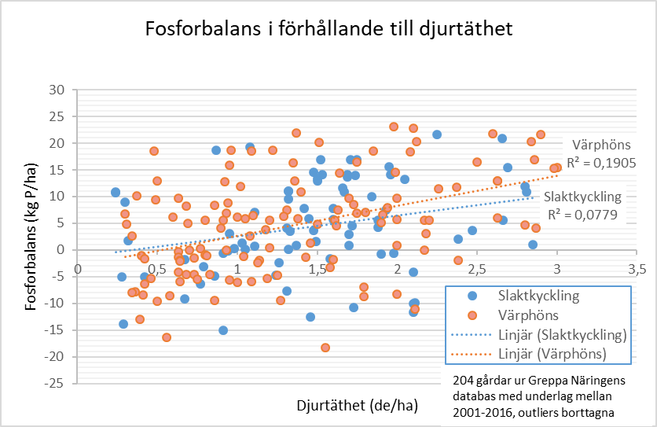
Fosforbalans i förhållande till djurtäthet, fjäderfägården

Slide 13
Baserat på gödsling enligt Jordbruksverkets gödslingsrekommendationer till aktuell skördenivå
Växtföljd
K-AL-värde
I II III IV V
Spannmål (7 ton) 20 10 -10 -30 -30
Spannmål, oljeväxter 20 10 -10 -25 -30
(4 ton var 4:e år)
Sockerbetor 20 5 -20 -40 -45
(60 ton var 4:e år)
Potatis (40 ton var 4:e år ) 40 20 -10 -35 -75
Notes:
Baserat på gödsling enligt jordbruksverkets gödslingsrekommendationer till aktuell skördenivå
Grödor
Vilka grödor som odlas kan också påverka balansen. Vid odling av mycket vall som är en mycket kaliumkrävande gröda blir balansen ofta negativ. Vid odling av potatis blir balansen ofta positiv eftersom kaliumrekommendationen är större än vad som förs bort med potatisskörden.
Ett kaliumöverskott är ett resursslöseri men anses inte som något miljöproblem, utan snarare ett ekonomiskt problem för den som köper in för mycket kalium.

Slide 14
Kaliumbalans i förhållande till djurtäthet på mjölkgården, ca 1900 mjölkgårdar
Notes:
På djurgårdar är spridningen som synes väldigt stor. Även på djurgårdar bör man beakta resultatet i förhållande till markvärde och grödor, men det kan vara rimligt att ha ett högre överskott än på en växtodlingsgård. Ett högt K-överskott är inte ett miljöproblem i sig och inget man styr i foderoptimeringen. Köper gården in mineralgödselkalium kan det dock vara lämpligt att se över om dessa inköp skulle kunna minskas.

Slide 15
Kaliumbalans i förhållande till djurtäthet på svingården, ca 480 svingårdar

Slide 16
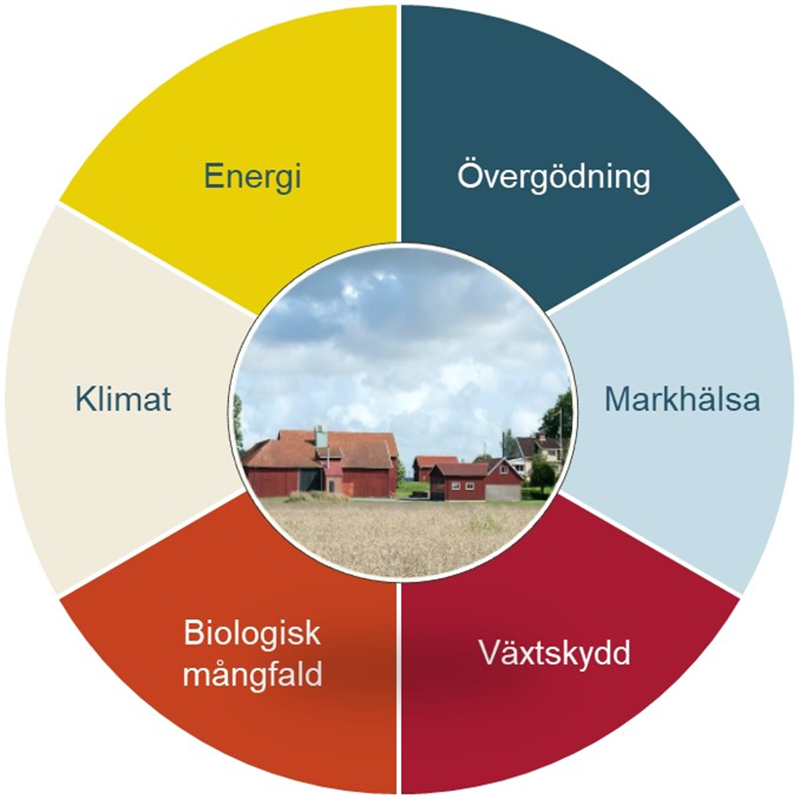
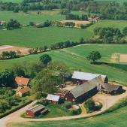

Hållbarhetsanalysen: 21 indikatorer i sex grupper
1. Övergödning
Överskott N
Överskott P
Ammoniak
Utlakning
Kväveeffektivitet
Precisionsgödsling
Ytterligare fyra frågor
3. Energi
Energianvändning per produkt
Andel förnybart drivmedel
Andel förnybar energi
Produktion av förnybar energi
Energi
Övergödning
4. Markhälsa
Frågor om markhälsa
Klimat
Markhälsa
2. Klimat
Gårdens totala klimatavtryck.
Klimatavtryck per kg kött.
Klimatavtryck per kg mjölk
Klimatavtryck per kg gröda
Andel BAT-gödsel
Sojaanvändning
5. Biologisk mångfald
Frågor om åkermark
Frågor om naturbetesmark
Biologisk mångfald
Växtskydd
6. Växtskydd
Frågor om hantering
Frågor om IPM

Slide 17
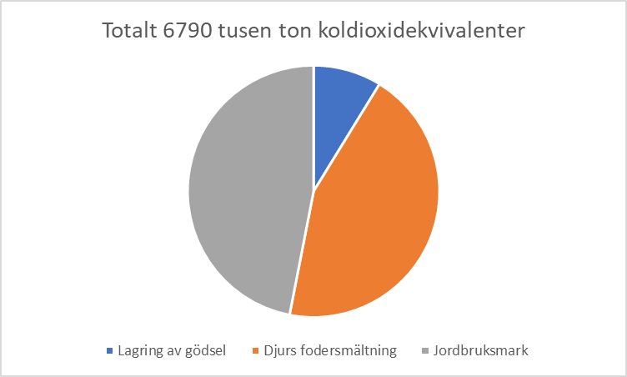
Utsläpp av växthusgaser från jordbruk 2018, Sverige
Källa: Naturvårdsverket
Notes:
Sveriges jordbrukssektor är den största enskilda källan till utsläpp av växthusgaserna lustgas (N₂O) och metan (CH₄). Båda är kraftigare än CO₂ på kort sikt men CH₄ bryts ner snabbare än N₂O i atmosfären.
Från jordbrukssektorn redovisas utsläpp av följande källor:
* Metan från djurens fodersmältning
* Metan och lustgas från stallgödsellagring
* Lustgas och koldioxid från jordbruksmark
År 2018 var de totala växthusgasutsläppen från jordbrukssektorn 6,8 miljoner ton koldioxidekvivalenter vilket motsvarar 13 procent av Sveriges totala utsläpp. Hälften av utsläppen bestod av N₂O, ca 48 procent av CH₄ och resten av CO₂. Ungefär hälften av sektorns utsläpp är kopplade till produktionen av animaliska livsmedel som kött, mejeriprodukter och ägg.
Utsläppen från jordbruket har minskat långsamt och är nu 11 procent (0,85 miljon ton koldioxidekvivalenter) lägre än 1990. Minskningen beror framför allt på reducerad djurhållning (främst mjölkkor och grisar) samt minskad användning av mineralgödsel. Effektivisering och bättre stallgödselhantering inom sektorn har också bidragit till att utsläppen minskat. Mellan 2017 och 2018 minskade utsläppen med 3,4 procent (ca 0,24 miljon ton koldioxidekvivalenter) vilket främst beror på en minskad användning av mineralgödsel och lägre utsläpp från skörderester samt minskat CH₄-utsläpp från mjölkkors fodersmältning.
Sedan 1990 minskade försäljningen av mineralgödsel med 18 procent vilket motsvarar en utsläppsminskning med nästan samma mängd. Utsläppen har dock ökat med 24 procent de senaste 6 åren på grund av att försäljningen har ökat.
Försäljning och användning av gödningsmedel påverkas av flera faktorer bl.a. världsmarknaden som påverkar gödselpriset, arealen av åkermark och vilken gröda som odlas. Till exempel bidrog en kombination av gynnsamt väder för höstsådda grödor och stora arealer höstvete till en ökad användning av mineralgödsel under åren 2014/15, vilket ledde till att spannmålsskörden år 2015 var den största sedan år 1997.
På grund av mycket regn hösten 2017 bidrog det till att arealen av de högavkastande höstsådda grödorna minskade och därför minskade behovet av mineralgödsel jämfört med föregående år då arealen höstsådda grödor varit större än normalt. Den ovanligt höga temperaturen och torkan sommaren 2018 gjorde att de planerade skördenivåerna inte kunde nås. Detta resulterade i att spannmålsskörden blev mycket mindre än förra årets skörd och den lägsta på flera decennier.
Det finns ytterligare stora mängder utsläpp kopplade till jordbruket men redovisas under andra sektorer eller i de länder där utsläppen sker. Till exempel så redovisas CO₂-avgång från åkermark och betesmark under markanvändningssektorn, medan N₂O-utsläppen från själva brukandet av marken redovisas under jordbrukssektorn. Även användning av fossila bränslen, som framför allt används i arbetsmaskiner och uppvärmning av lokaler, redovisas under energisektorn.
Därutöver omfattas inte utsläppen som sker i andra länder vid till exempel produktion av mineralgödsel, foder och andra komponenter inom sektorn som importeras och används i svenskt jordbruk av statistiken eftersom utsläppen sker utomlands. Om dessa utsläpp skulle redovisas under jordbrukssektorn så blir de totala utsläppen från hela sektorn drygt 11 miljoner ton CO₂-ekvivalenter. Vilket motsvarardrygt 20 procent av de totala nationella utsläppen.

Slide 18
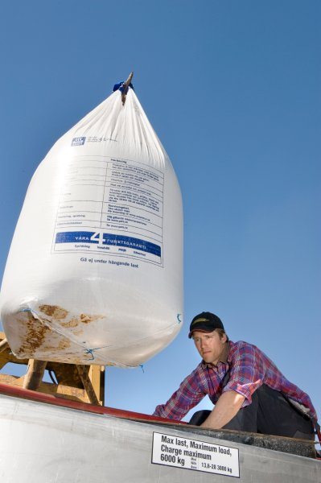
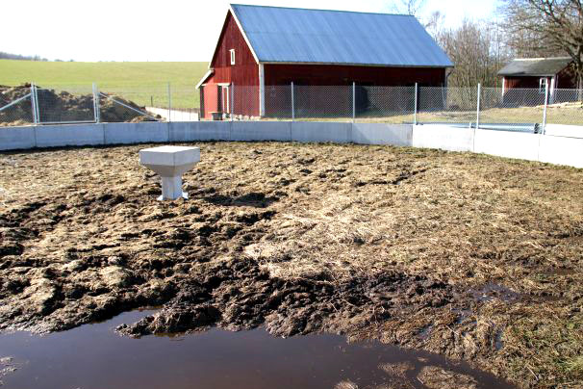
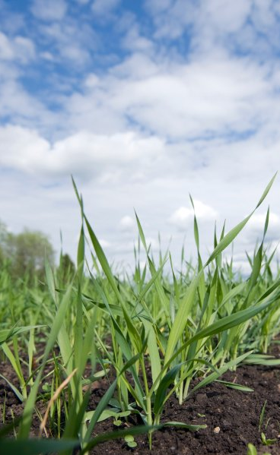
Kvävets roll för gårdens utsläpp av växthusgaser
Denitrifikation från stall, gödsellager och mark
Tillverkning av mineralgödsel
Ammoniakavgång
Denitri-fikation
Anrikning på annan plats
Utlakning
Notes:
Den växthusgas som har koppling till kväve är främst lustgas (N₂O). Vid tillverkning av mineralgödselkväve avgår både denna och koldioxid (se mer om detta på nästa bild). Där det finns kväve finns det även risk för att lustgas bildas. Det mesta av lustgasen från svenskt jordbruk bildas när kväve omsätts i marken, men det bildas även en del lustgas vid lagring av stallgödsel. Kväve kan även avges till luften som ammoniak (NH₃) eller genom utlakning som nitrat (NO₃⁻). Dessa kväveformer anrikas på annan plats och kan där övergå som lustgas.

